Slide 1
BÀI 20
CHÂU Á
TỪ NĂM 1991 ĐẾN NAY

Slide 2
I
CÁC NƯỚC ĐÔNG BẮC Á TỪ NĂM 1991 ĐẾN NAY

Slide 3




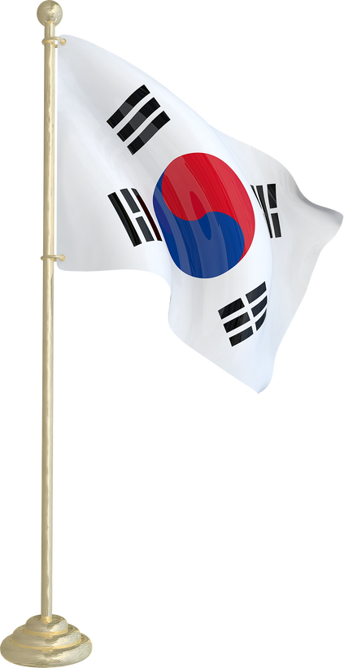



Theo thống kê của
Đông Bắc Á là khu vực kinh tế quan trọng của thế giới.
1
1
5
4
Sự phát triển kinh tế - xã hội của Trung Quốc, Nhật Bản, Hàn Quốc được thể hiện như thế nào?

Slide 4

Khai thác Hình 20.2 – 20.7, thông tin mục 1 - SGK tr.100 – 102 và trả lời câu hỏi: Giới thiệu sự phát triển kinh tế - xã hội của các nước Đông Bắc Á từ năm 1991 đến nay
Nhóm 1: Tìm hiểu sự phát triển kinh tế, xã hội của Nhật Bản từ năm 1991 đến nay.
Nhóm 2: Tìm hiểu sự phát triển kinh tế, xã hội của Hàn Quốc từ năm 1991 đến nay.
Nhóm 3: Tìm hiểu sự phát triển kinh tế, xã hội của Trung Quốc từ năm 1991 đến nay.

Slide 5
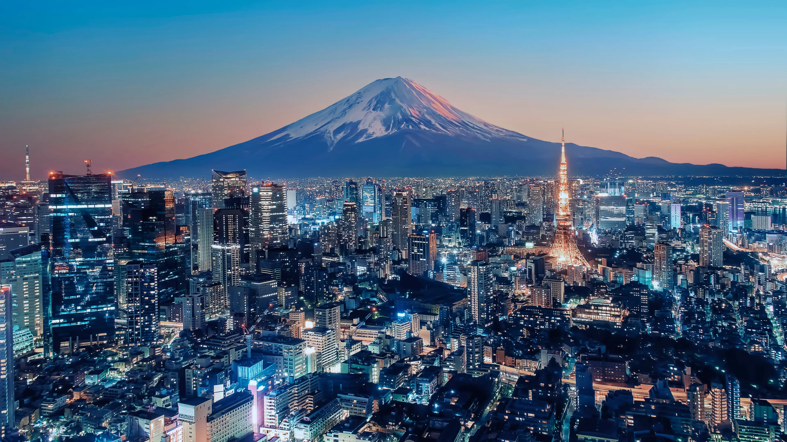

1. Nhật Bản

Slide 6



Chia lớp thành 3 nhóm và hoàn thành nhiệm vụ
Nhóm 1:
Khai thác Hình 20.2 – 20.3, thông tin mục 1a SGK tr.100, 101 và trả lời câu hỏi:
Qua Hình 20.3, em có nhận xét gì về tình hình kinh tế Nhật Bản từ năm 1991 đến năm 2021?
Hãy giới thiệu sự phát triển kinh tế - xã hội của Nhật Bản từ năm 1991 đến nay.

Slide 7

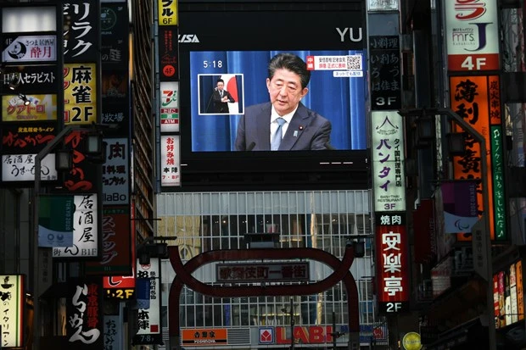
a. Về kinh tế
Chưa thoát khỏi trì trệ, suy thoái và tăng trưởng yếu ớt.
Năm 2010, vị thế nền kinh tế lớn thứ hai thế giới bị Trung Quốc vượt qua.
Mức độ tăng trưởng GDP chậm và không ổn định.
Thu nhập bình quân đầu người cao (39 000 USD).
Abenomics là chính sách kinh tế được cố Thủ tướng Abe đưa ra khi ông lên nắm quyền lần thứ hai vào năm 2012.
Vẫn là trung tâm kinh tế – tài chính lớn của thế giới.

Slide 8
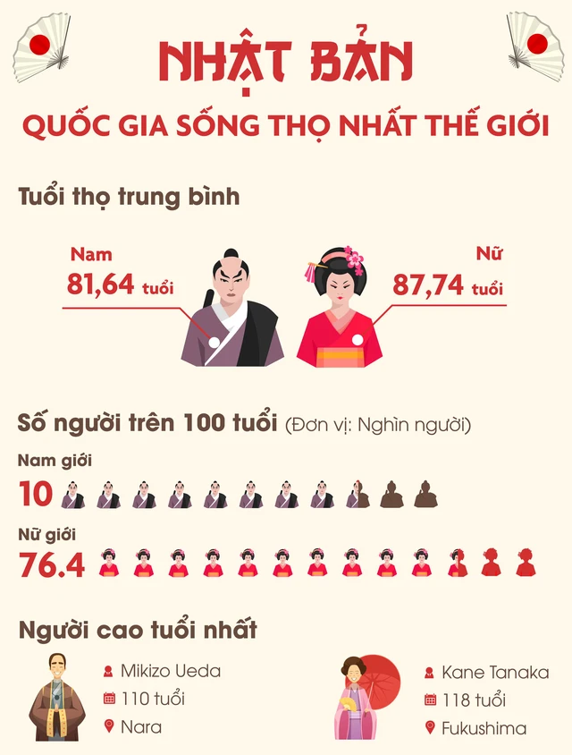
b. Về xã hội
Có chất lượng cuộc sống cao.
Chỉ số HDI ở mức cao trên thế giới.
Tuổi thọ trung bình thuộc nhóm nước cao nhất thế giới (85 tuổi).
Chi tiêu cho y tế cao (10% GDP) và có xu hướng tăng.

Slide 9

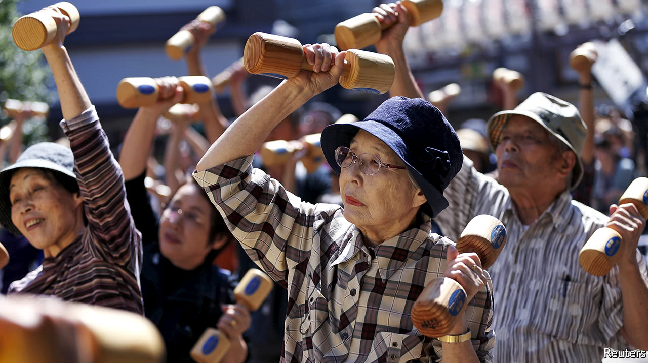
Theo em, là quốc gia có tuổi thọ trung bình thuộc nhóm nước cao nhất thế giới (khoảng 85 tuổi), điều này có tác động gì đến sự phát triển – kinh tế xã hội Nhật Bản?
Sự trì trệ, phát triển chậm chạp của kinh tế Nhật Bản.
Lao động thiếu hụt trong khi chỉ tiêu cho chăm sóc y tế công cộng, lương hưu cao, gây ra gánh nặng cho Chính phủ Nhật Bản.

Slide 10
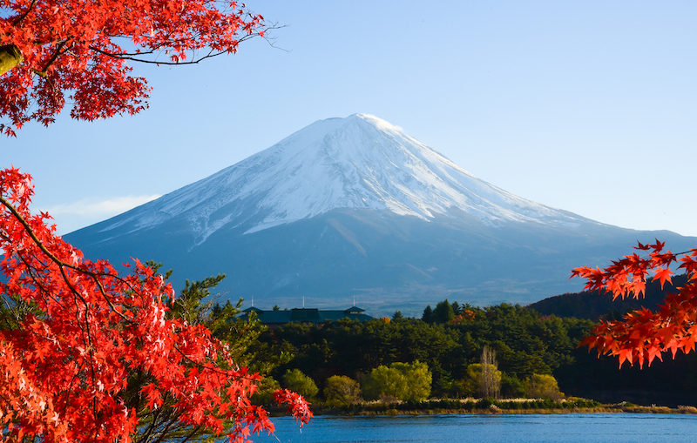
Kinh tế: vẫn chưa thoát khỏi trì trệ, xen lẫn giữa suy thoái và tăng trưởng yếu ớt, mức độ tăng trưởng GDP chậm và không ổn định. Tuy nhiên, Nhật Bản vẫn là trung tâm kinh tế – tài chính lớn của thế giới.
Xã hội: chất lượng cuộc sống cao với hệ thống y tế, chăm sóc sức khỏe đảm bảo và toàn diện.

Slide 11
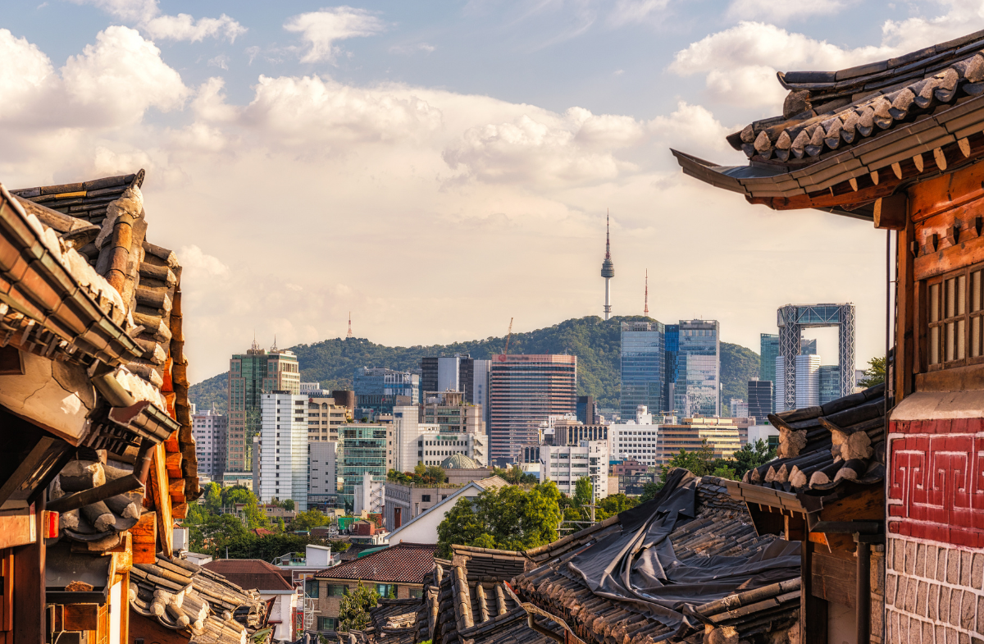

2. Hàn Quốc

Slide 12

Chia lớp thành 3 nhóm và hoàn thành nhiệm vụ
Nhóm 2:
Khai thác Hình 20.4 – 20.5, thông tin mục 1b SGK tr.101 – 102 và trả lời câu hỏi:
Qua Hình 20.4, em có nhận xét gì về tình hình kinh tế Hàn Quốc từ năm 1991 đến năm 2021? So sánh với tình hình kinh tế Nhật Bản.
Hãy giới thiệu sự phát triển kinh tế - xã hội của Hàn Quốc từ năm 1991 đến nay.

Slide 13
Tư liệu 2.1: Năm 2018, Hàn Quốc là nước thứ 7 trên thế giới gia nhập “Câu lạc bộ 30 - 50” gồm những quốc gia có thu nhập bình quân đầu người đạt 30.000 USD và tổng dân số lớn hơn 50 triệu người. Không những thế, Hàn Quốc là nước đứng đầu trong số 192 quốc gia được đánh giá, xếp hạng trong Khảo sát chính phủ điện tử toàn cầu của Liên hợp quốc năm 2018. Đi vào chi tiết cho thấy nền kinh tế Hàn Quốc những thập kỉ qua có được những thành tựu đáng kinh ngạc với GDP đầu người nhảy vọt từ 109 USD (năm 1965) lên 12.333 USD (năm 1995) rồi 20.888 USD (năm 2006) và đạt mức 27.539 USD năm 2016. Hàn Quốc trở thành quốc gia giàu có thứ 29 thế giới, cùng với đó là các tập đoàn kinh tế hùng mạnh, trụ cột kinh tế quốc gia như Samsung, Huyndai, LG. Quốc gia này được cả thế giới ngưỡng mộ gọi là “Kì tích sông Hàn” hay “Huyền thoại sông Hàn”.
(Dẫn theo Hoàng Minh Lợi, “Thành tựu của chiến lược phát triển thương hiệu quốc gia tại Hàn Quốc từ đầu thế kỉ XXI đến nay”,
Tạp chí Nghiên cứu Đông Bắc Á, số 6 (256), 2002, tr.34)

Slide 14
a. Về kinh tế
Từ 1991
Là nước công nghiệp mới (NIC).
Thay đổi trong định hướng sản xuất với mũi nhọn là các ngành công nghệ cao.
Là một trong bốn “con rồng” châu Á.
Tốc độ tăng trưởng kinh tế chậm lại.

Slide 15



a. Về kinh tế
Đầu TK XXI
Mức tăng trưởng ổn định, cao hơn mức tăng trưởng trung bình của nền kinh tế thế giới.
Thuộc nhóm 15 nền kinh tế lớn nhất thế giới.
Dẫn đầu chuỗi cung ứng toàn cầu về chất bán dẫn và ô tô.

Slide 16
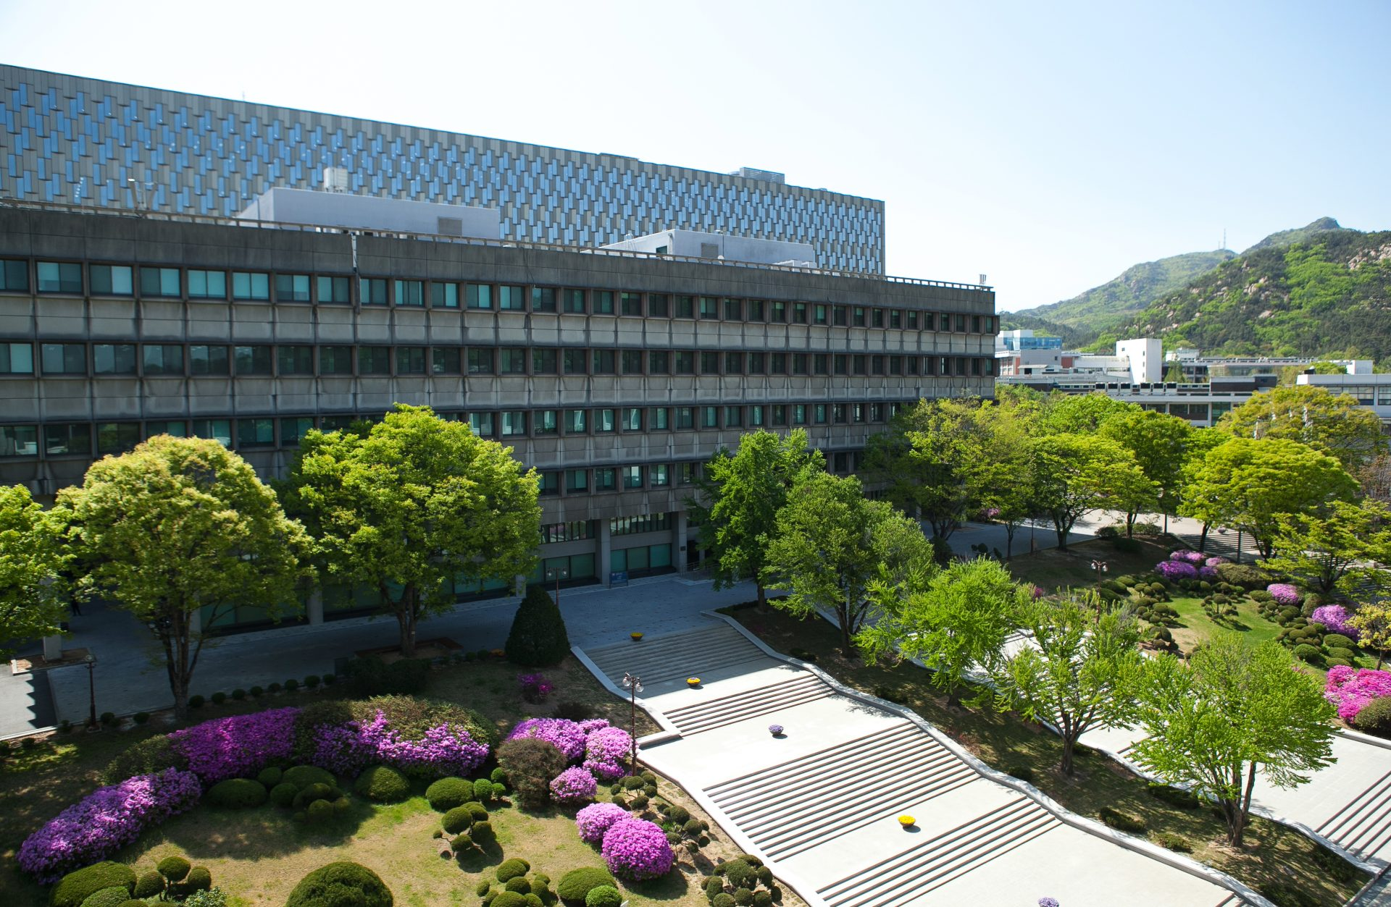
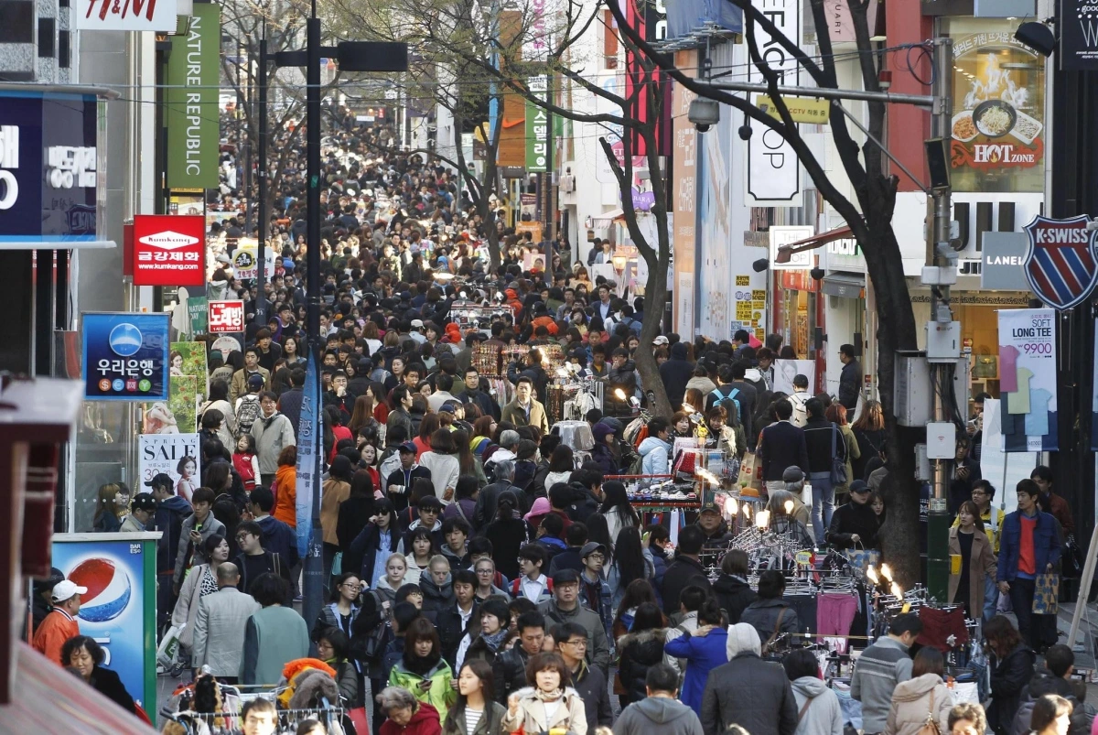
b. Về xã hội
Mức sống, tuổi thọ của người dân không ngừng được nâng cao.
Đại học Quốc gia Seoul, một trong những đại học danh giá nhất Hàn Quốc
Ngày 5/6/2024, Ngân hàng Hàn Quốc công bố GNI bình quân đầu người của Hàn Quốc lần đầu tiên vượt qua Nhật Bản

Slide 17
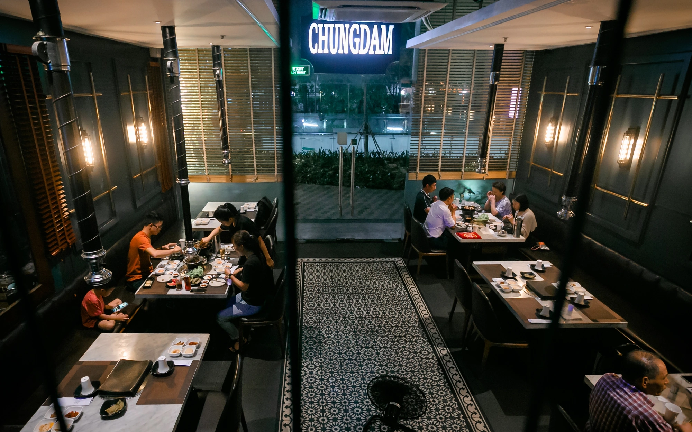
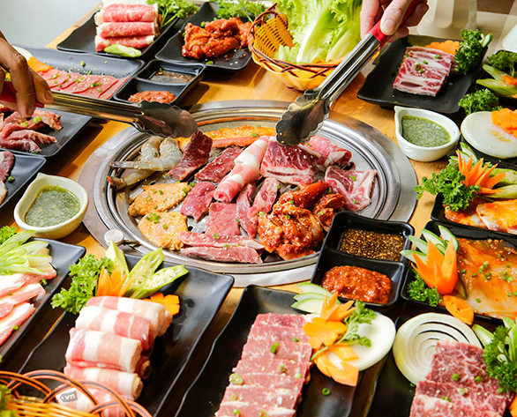
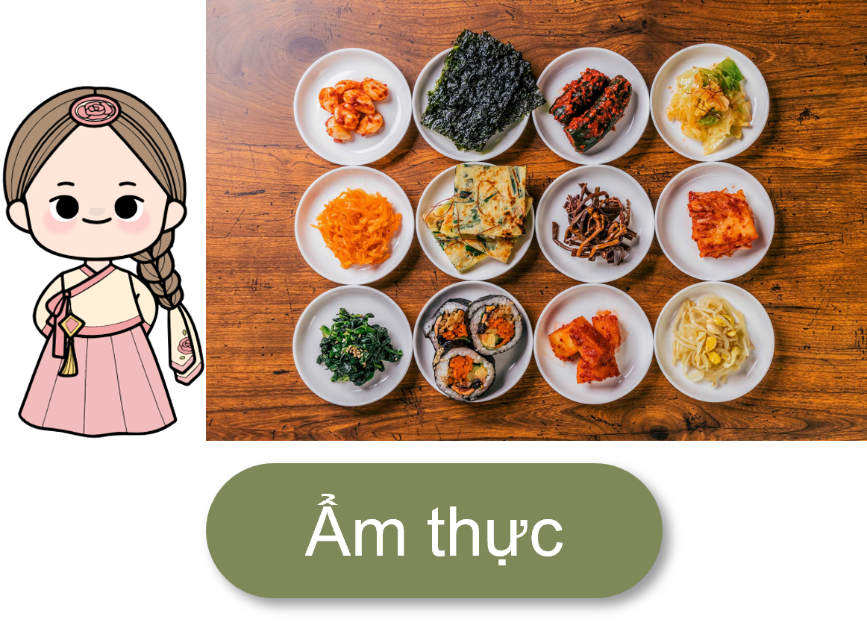
Những món ăn quen thuộc: kim chi, kimbap, chả cá, thịt nướng, tokbokki, gà rán Hàn Quốc,….
Mang lại sự khác lạ về mặt thị giác vừa thể hiện sự mới lạ về màu sắc cũng như có nét tương đồng với khẩu vị người Việt.
Nhiều món ăn được biến tấu cho hợp với vị giác của người Việt.

Slide 18
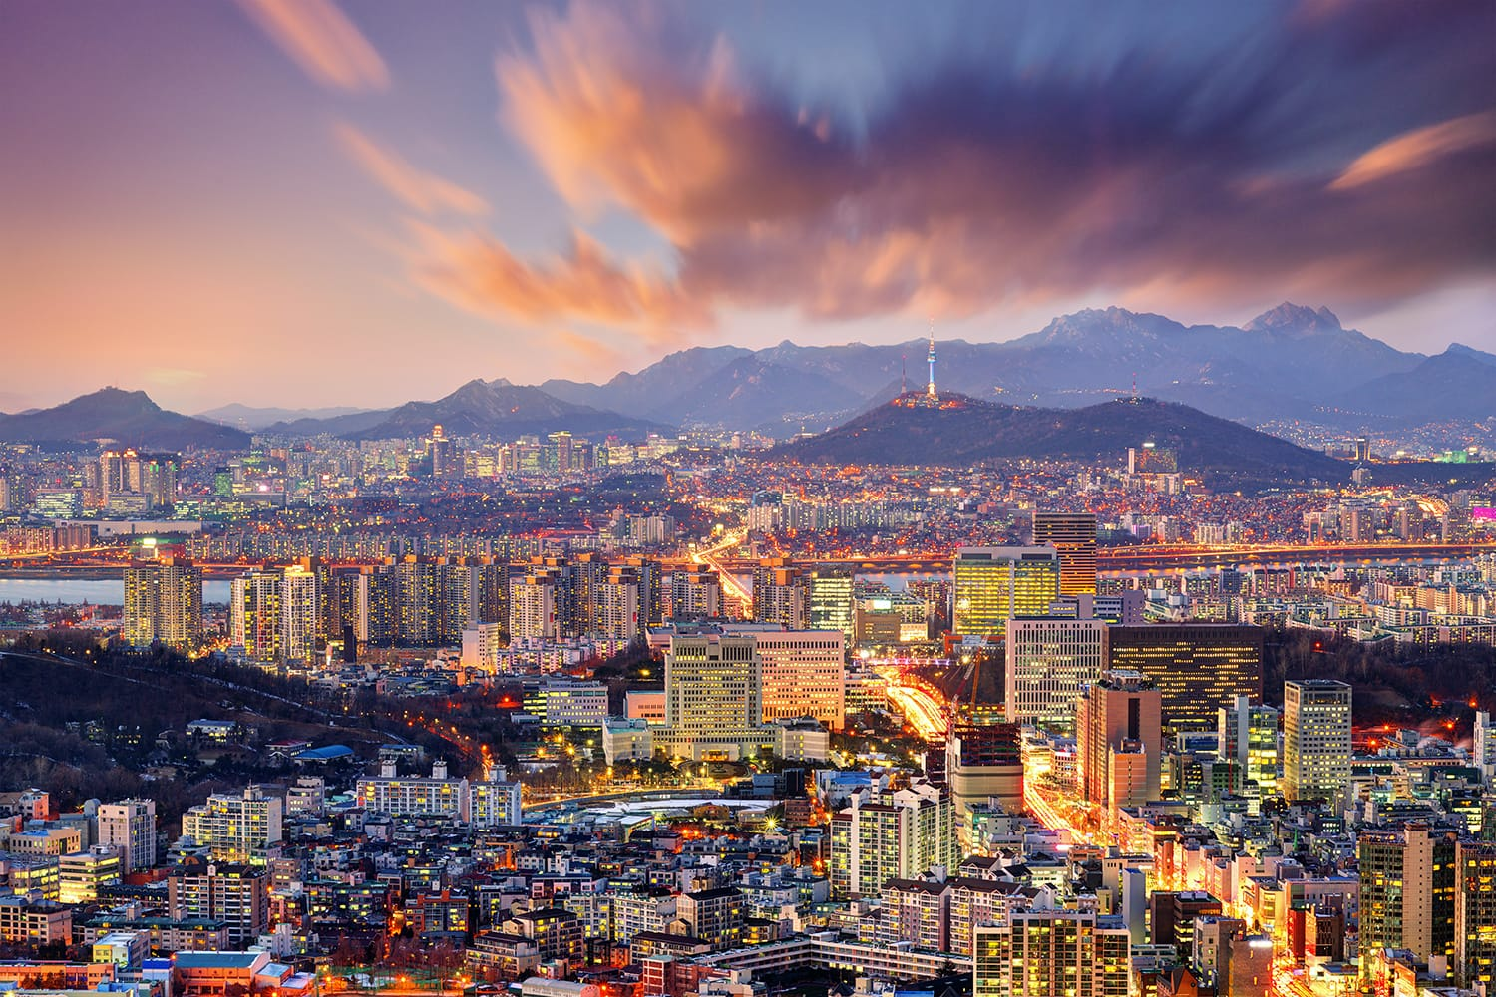
Sau năm 1991, Hàn Quốc tiếp tục phát triển mạnh, vươn lên trở thành quốc gia phát triển ở châu Á, trên thế giới và là một trong bốn “con rồng” châu Á.

